Slide 1










FreeRTOS 内核实现与应用开发实战指南
事件
淘宝：fire-stm32.taobao.com
论坛： www.firebbs.cn
扫描进入淘宝店铺

Slide 2
主讲内容
01
设置事件
02
等待事件
03
清除事件
04
事件实验
参考资料:《FreeRTOS 内核实现与应用开发实战指南》

Slide 3
设置事件
xEventGroupSetBits()用于置位事件组中指定的位，当位被置位之后，阻塞在该位上的任务将会被解锁。
函数原型 | EventBits_t xEventGroupSetBits( EventGroupHandle_t xEventGroup, const EventBits_t uxBitsToSet );
功能 | 置位事件组中指定的位。
参数 | xEventGroup | 事件句柄。
 | uxBitsToSet | 指定事件中的事件标志位。如设置uxBitsToSet为0x08则只置位位3， 如果设置uxBitsToSet为0x09则位3和位0都需要被置位。
返回值 | 返回调用xEventGroupSetBits() 时事件组中的值。

Slide 4
xEventGroupSetBits()
xEventGroupSetBits()用于置位事件组中指定的位，当位被置位之后，阻塞在该位上的任务将会被解锁。使用该函数接口时，通过参数指定的事件标志来设定事件的标志位，然后遍历等待在事件对象上的事件等待列表，判断是否有任务的事件激活要求与当前事件对象标志值匹配，如果有，则唤醒该任务。
xEventGroupSetBits()的运用很简单，举个例子，比如我们要记录一个事件的发生，这个事件在事件组的位置是bit0，当它还未发生的时候，那么事件组bit0的值也是0，当它发生的时候，我们往事件集合bit0中写入这个事件，也就是0x01，那这就表示事件已经发生了，为了便于理解，一般操作我们都是用宏定义来实现
#define EVENT (0x01 << x)
“<< x”表示写入事件集合的bit x 。

Slide 5
xEventGroupSetBitsFromISR()
xEventGroupSetBitsFromISR()是xEventGroupSetBits()的中断版本，用于置位事件组中指定的位。置位事件组中的标志位是一个不确定的操作，因为阻塞在事件组的标志位上的任务的个数是不确定的。FreeRTOS是不允许不确定的操作在中断和临界段中发生的，所以xEventGroupSetBitsFromISR()给FreeRTOS的软件定时器服务任务。发送一个消息，让置位事件组的操作在软件定时器任务里面完成，它是基于调度锁而非临界段的机制来实现的。
xEventGroupSetBitsFromISR()函数真正调用的也是xEventGroupSetBits()函数，只不过是在软件定时器任务中进行调用的，所以它实际上执行的上下文环境依旧是在任务中。

Slide 6
xEventGroupSetBitsFromISR
函数原型 | BaseType_t xEventGroupSetBitsFromISR( EventGroupHandle_t xEventGroup, const EventBits_t uxBitsToSet, BaseType_t *pxHigherPriorityTaskWoken);
功能 | 置位事件组中指定的位，在中断函数中使用。
参数 | xEventGroup | 事件句柄。
 | uxBitsToSet | 指定事件组中的哪些位需要置位。如设置uxBitsToSet为0x08则只置位位3，如果设置 uxBitsToSet为0x09则位3和位0都需要被置位。
 | pxHigherPriorityTaskWoken | pxHigherPriorityTaskWoken在使用之前必须初始化成pdFALSE。 调用xEventGroupSetBitsFromISR()会给守护任务发送一个消息，如果守护任务的 优先级高于当前被中断的任务的优先级的话（一般情况下都需要将守护任务的优 先级设置为所有任务中最高优先级），pxHigherPriorityTaskWoken会被置为 pdTRUE，然后在中断退出前执行一次上下文切换。
返回值 | 消息成功发送给守护任务之后则返回pdTRUE，否则返回pdFAIL。如果定时器服务队列满了将返回pdFAIL。

Slide 7
等待事件
FreeRTOS提供了一个等待指定事件的函数——xEventGroupWaitBits()，通过这个函数，任务可以知道事件标志组中的哪些位，有什么事件发生了，然后通过 “逻辑与”、“逻辑或”等操作对感兴趣的事件进行获取，并且这个函数实现了等待超时机制，当且仅当任务等待的事件发生时，任务才能获取到事件信息。
注意：如果等待到对应的事件，就会返回对应的事件标志位，由用户判断再做处理，因为在事件超时的时候也会返回一个不能确定的事件值，所以需要判断任务所等待的事件是否真的发生。

Slide 8
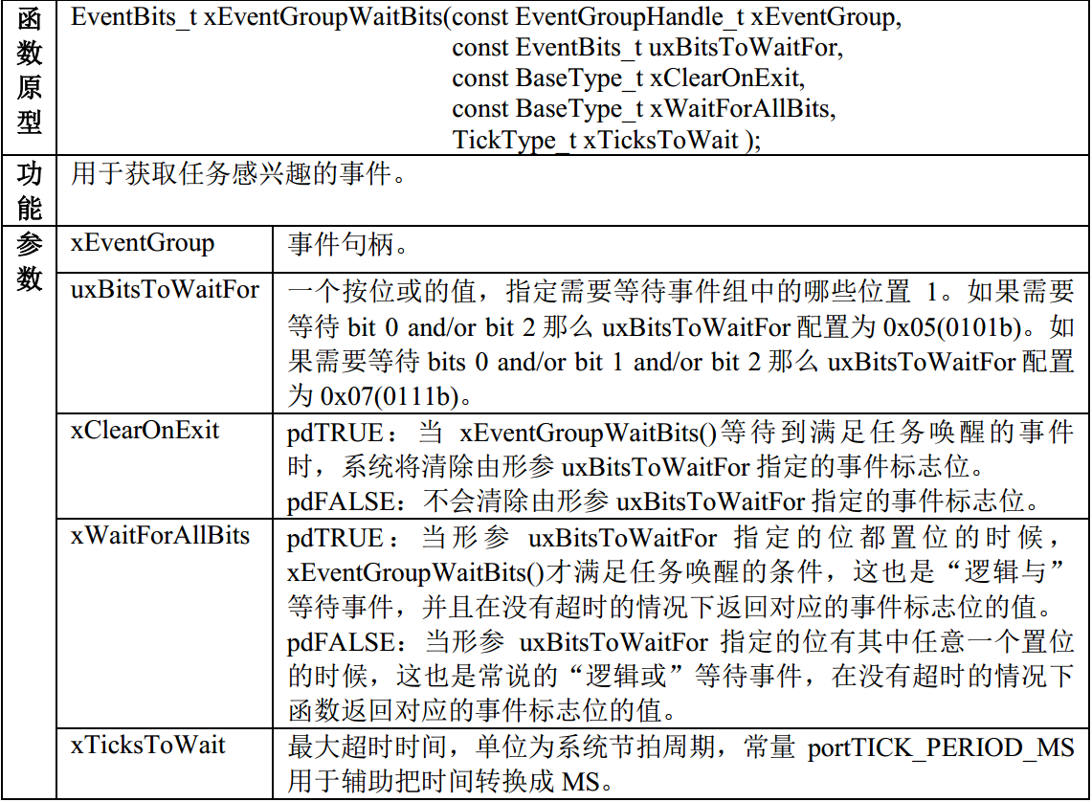
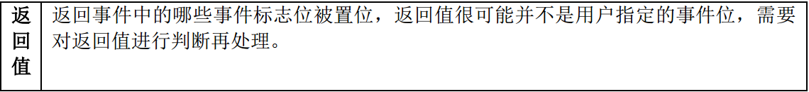
xEventGroupWaitBits

Slide 9
总结
当用户调用这个函数接口时，系统首先根据用户指定参数和接收选项来判断它要等待的事件是否发生，如果已经发生，则根据参数xClearOnExit来决定是否清除事件的相应标志位，并且返回事件标志位的值，但是这个值并不是一个稳定的值； 如果事件没有发生，则把任务添加到事件等待列表中，直到事件发生或等待时间超时，

Slide 10
清除事件
xEventGroupClearBits()与xEventGroupClearBitsFromISR()都是用于清除事件组指定的位，如果在获取事件的时候没有将对应的标志位清除，那么就需要用这个函数来进行显式清除。
函数原型 | EventBits_t xEventGroupClearBits( EventGroupHandle_t xEventGroup, const EventBits_t uxBitsToClear ); BaseType_t xEventGroupClearBitsFromISR( EventGroupHandle_t xEventGroup, const EventBits_t uxBitsToClear );
功能 | 清除事件组中指定的位。
参数 | xEventGroup | 事件句柄。
 | uxBitsToClear | 指定事件组中的哪个位需要清除。如设置uxBitsToSet为0x08则只清除位3，如果 设置uxBitsToSet为0x09则位3和位0都需要被清除。
返回值 | 事件在还没有清除指定位之前的值。

Slide 11
实验
件标志组实验是在FreeRTOS中创建了两个任务，一个是设置事件任务，一个是等待事件任务，两个任务独立运行，设置事件任务通过检测按键的按下情况设置不同的事件标志位，等待事件任务则获取这两个事件标志位，并且判断两个事件是否都发生，如果是则输出相应信息，LED进行翻转。等待事件任务的等待时间是portMAX_DELAY，一直在等待事件的发生，等待到事件之后清除对应的事件标记位。
步骤：
定义事件句柄 & 通过宏定义设置事件掩码位
创建事件——xEventGroupCreate()
实现等待事件任务——xEventGroupWaitBits()
实现设置事件任务——xEventGroupSetBits()

Slide 12

FreeRTOS 内核实现与应用开发实战指南
THANKS
论坛： www.firebbs.cn
淘宝：fire-stm32.taobao.com
扫描进入淘宝店铺

